Slide 1
Titel
Mathias Meersschaut (r0998972)
Michail Ognyanov (r.......)

Slide 2
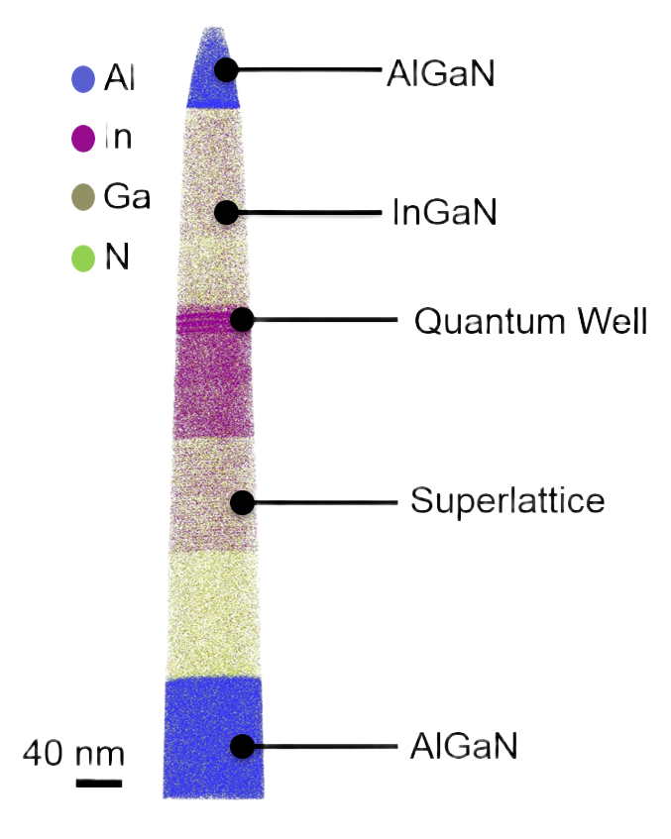
Atom Probe Tomography (APT)
Een introductie

Slide 3
Wat is Atom Probe Tomography
Doel:
Elk atoom identificeren en lokaliseren
Waarom:
Materiaalkarakterisatieonderzoek
Resultaat:
Een 3D-kaart van alle atomen

Slide 4
‘Atom by Atom’
Ultrascherp naaldvormig sample
APT "verdampt" atomen één voor één
Een beetje zoals een legomodel:
Alles uit elkaar halen blokje per blokje
Type en positie noteren
Digitaal opnieuw opbouwen

Slide 5
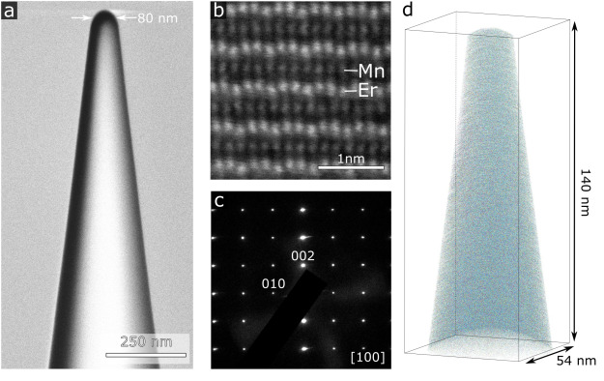
Sample
Destructieve techniek!
Ultrakleine naald
Gefocusseerde Ionenbundel (FIB)
microscoop die materiaal "wegfreest"

Slide 6
Veldverdamping
De naald wordt geplaatst in:
Ultrahoog vacuum (ruis verminderen)
Cryogene temperaturen (atoombeweging verminderen)
Een hoge positieve spanning wordt op de naald gezet
De ‘verdamping’ van atomen naar ionen wordt getriggered door:
Spanningspulsen
Laserpulsen

Slide 7
Detectie en identificatie
Positiegevoelige Detector (PSD):
Registreert WAAR het ion de detector raakt
Helpt de oorspronkelijke X, Y-positie van het ion te bepalen
Vliegtijd (Time-of-Flight, ToF) Massaspectrometrie
Meet HOE SNEL het ion vliegt (loskomen tot detectie)
Lichter = snel, zwaar = langzaam
ToF zegt iets over de E/m ratio

Slide 8
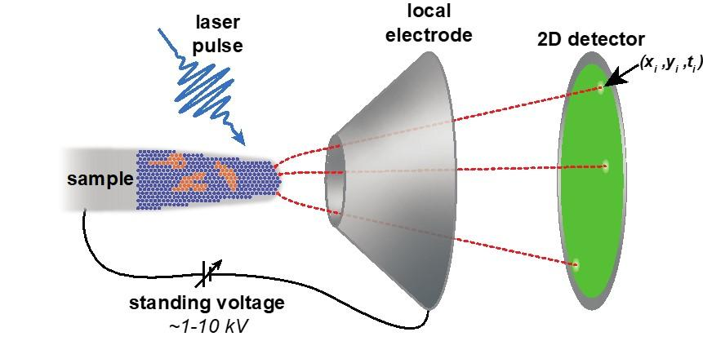
Samengevat

Slide 9
Wat we willen:
Ionbanen voorspellen voor betere reconstructies

Slide 10
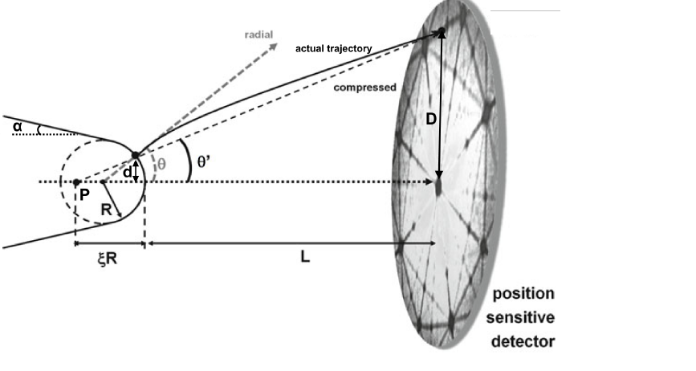
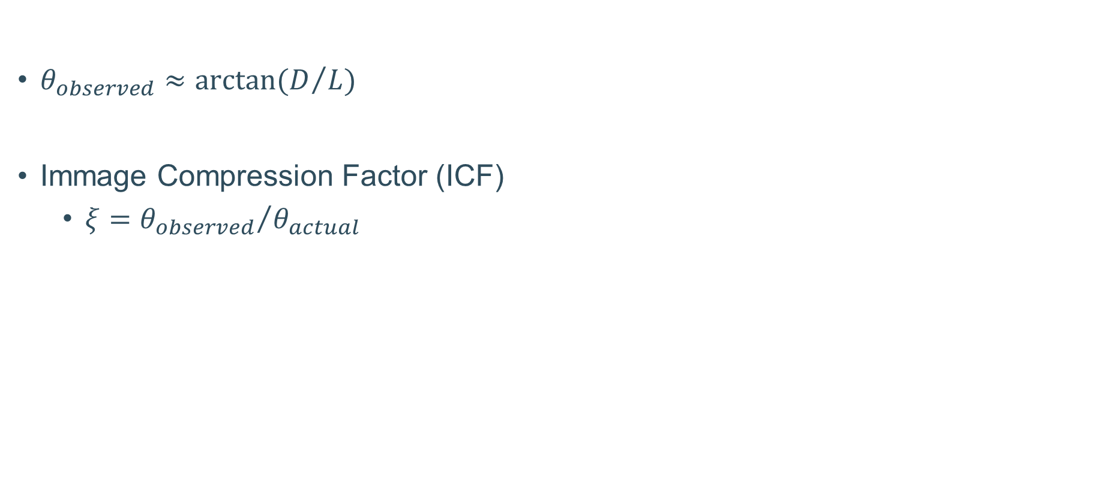
$θ_{observed}≈arctan⁡(D/L)$
Immage Compression Factor (ICF)
$ξ={θ_{observed}}/{θ_{actual}}$

Slide 11
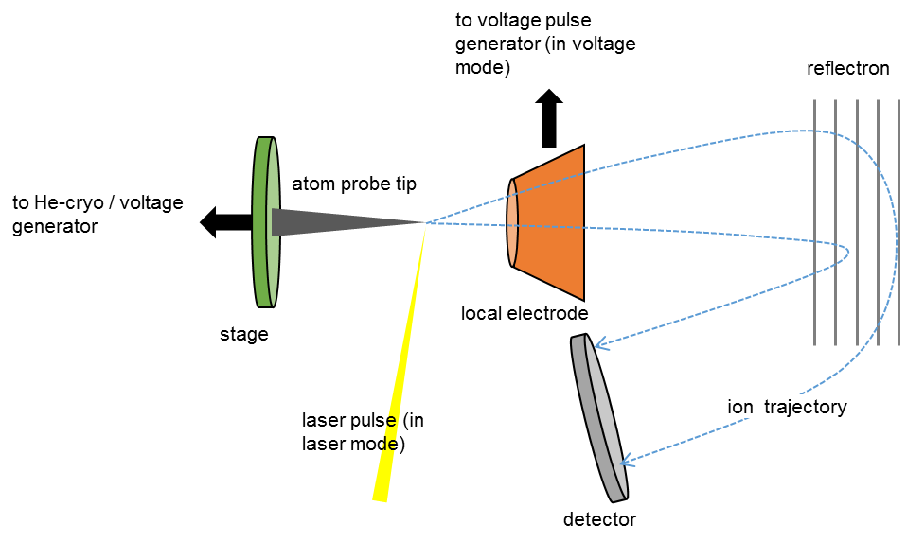
Een probleem
Deze voorstelling is niet 100% accuraat
In realiteit is er buiging

Slide 12
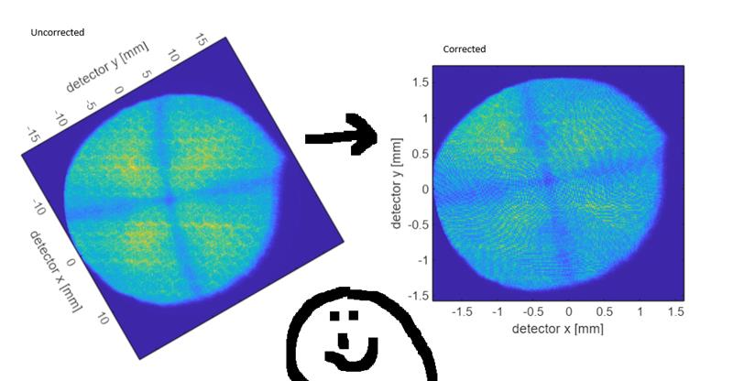
Een probleem

Slide 13
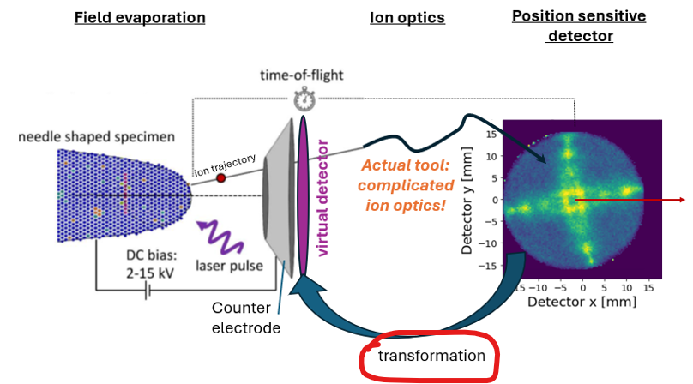
Oplossing
We weten hoe dit patroon er uit moet zien voor puur Si

Slide 14
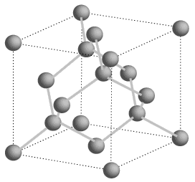
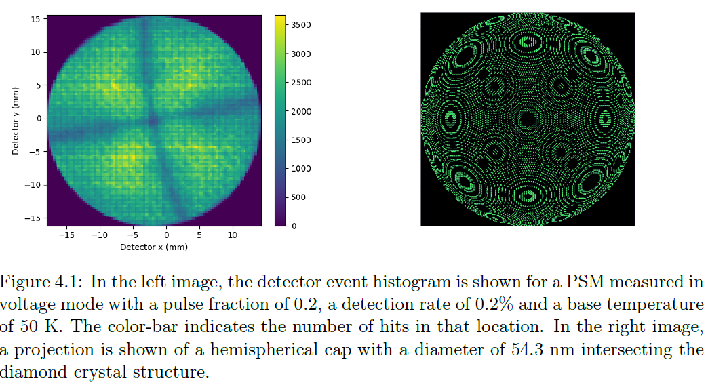
Crystalografie
[001]
(001)
(001)
0.543 nm

Slide 15
Images

Slide 18
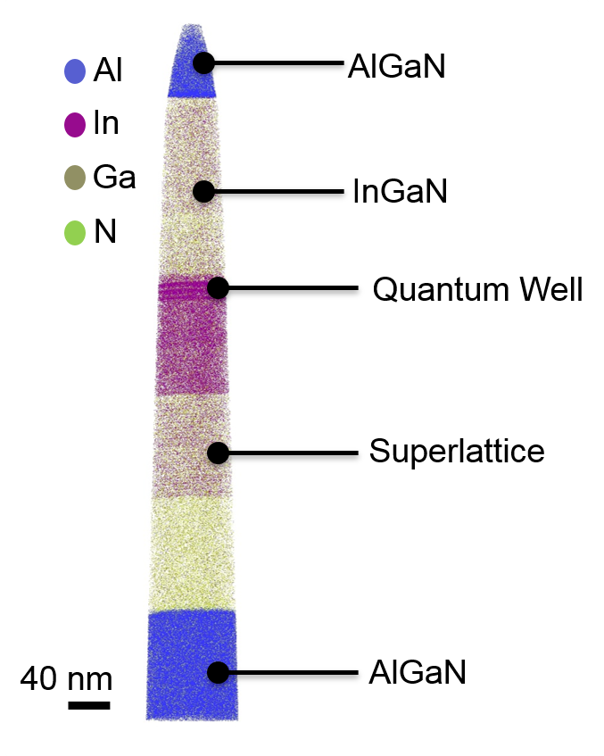

Slide 19
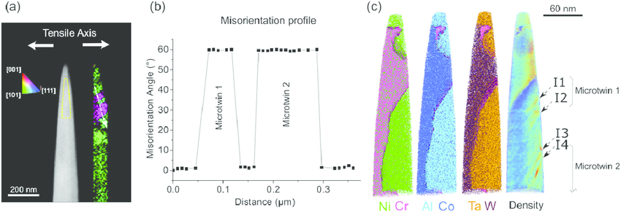

Slide 20
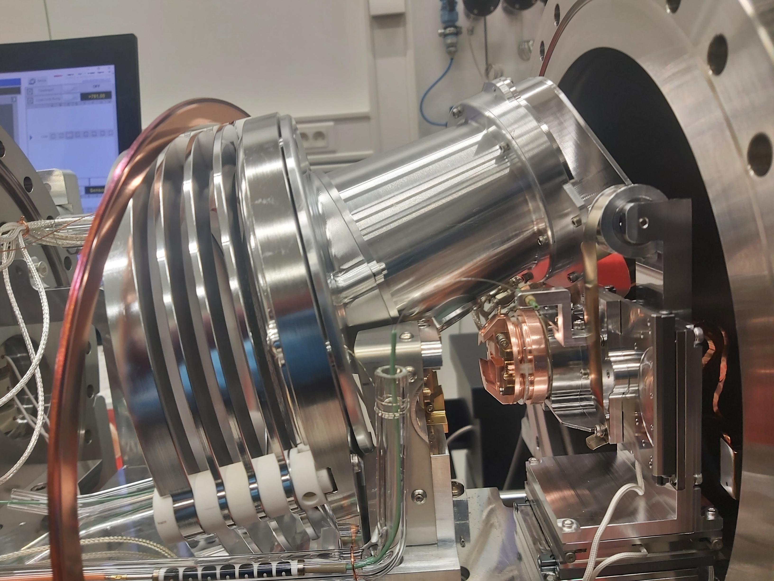
Detector
Reflectron
Sample
ELectrode

